Slide 1
Seminário – Teoria dos Grafos Coloração Total (Total Coloring)
Caio Silas – 21.1.4111
Mauro Santos – 21.1.4002

Slide 2
Descrição
O problema da coloração total foi introduzido por Behzad e Vizing, em trabalhos independentes, por volta de 1965. Este problema consiste em associar cores às arestas e aos vértices de um grafo, utilizando o menor número de cores possível. Este menor número de cores para o qual um grafo admite uma coloração total é conhecido como número cromático total. Determinar o número cromático total foi demonstrado ser NP-difícil mesmo para grafos bipartidos k-regulares, com k fixo e k ≥ 3.

Slide 3
Descrição
O problema da coloração total foi introduzido por Behzad [2] e Vizing em trabalhos independentes por volta de 1965. Dado um grafo simples G, eles questionaram se Eles conjecturaram que a resposta a esta pergunta seria afirmativa e esta conjectura é conhecida como Conjectura da Coloração Total (TCC). Esta pergunta não foi respondida para grafos em geral, mas a resposta positiva foi verificada para várias classes de grafos. Considerando que se a resposta à pergunta de Behzad e Vizing for positiva, então o número cromático total de um grafo G está restrito a Numa clara analogia à coloração de arestas convencionou-se que se o grafo G é dito tipo 1 ; e se o grafo G é dito tipo 2.
Tipo 1: grafos completos com um número ímpar de vértices
Tipo 2: grafos completos com um número par de vértices

Slide 4

Descrição / Curiosidade
Em 1992, Yap e Chew provaram que qualquer grafo G tem uma coloração total de no máximo se onde n é o número de vertices em G
Em 1993, Hilton e Hind provaram que qualquer grafo G tem uma coloração total de no máximo se onde n é o número de vertices em G
Em 1997, Borodin, Kostochka e Woodall provaram que qualquer grafo planar G tem uma coloração total de se

Slide 5
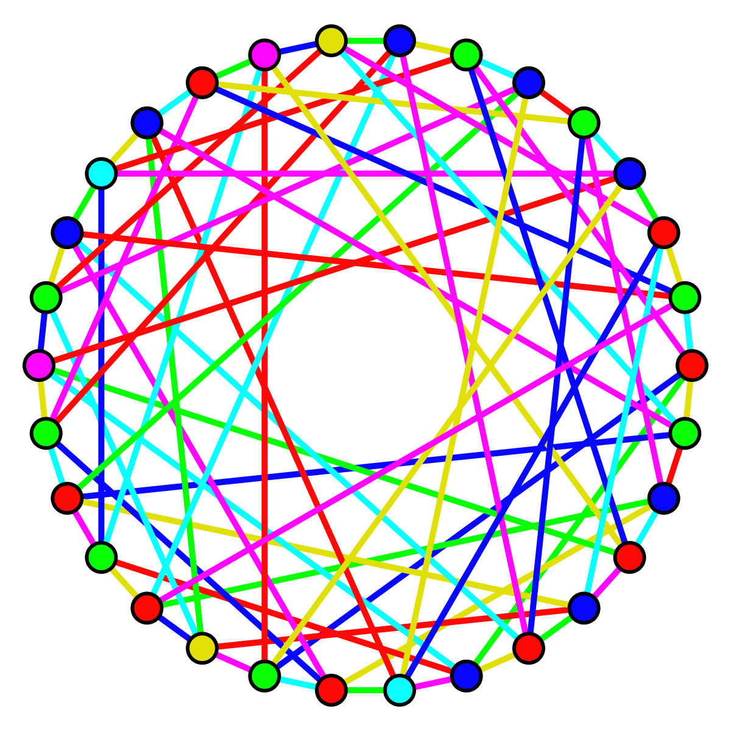
Propriedades
Dois vértices adjacentes tenham cores distintas;
Duas arestas adjacentes tenham cores distintas;
Cada vértice tenha cor diferente das cores das arestas que nele incide

Slide 6
Algoritmos
Para um Grafo completo
Faça n := |V (G)| + (1 − |V (G)| mod 2).
Atribua aos vértices de G as cores 1,..., |V (G)|. Rotule os v´ertices de G com suas cores.
Para cada aresta xy ∈ E(G): se x + y for par, então xy recebe a cor (x + y)/2; caso contrário,
a aresta xy recebe a cor ((x + y + n)/2) mod n).

Slide 7
Aplicações
Time tabeling problems ( Problemas de tabulação de tempo)
Partitioning problems ( Problemas de particionamento)
Matching problems ( Problemas de casamento)

Slide 8
Aplicações
Cost Total Coloring Problem
O problema de coloração total de custo tem uma aplicação natural em teoria de agendamento. Considere o problema de agendamento das tarefas de um uniprocessor e de um biprocessor com suas CPU em máquinas dedicadas. O problema pode ser modelado em um grafo G no qual maquinas e tarefas do uniprocessor correspondem aos vértices, e tarefas do biprocessor correspondem as arestas. A coloração total de G com X cores, corresponde a agenda com tempo de finalização, onde os vértices e arestar com cores Ci representam uma coleção de tarefas que são executadas em i intervalo de tempo. Para cada i, se uma tarefa é executada em i intervalo de tempo, então leva um custo w(Ci). O objetivo é encontrar uma agenda que minimize o custo total. Isso corresponde ao problema de coloração total de custo.

Slide 9
Referências
S. Isobe. Algorithms for the Total Colorings of Graphs. PhD thesis, Graduate School of Information Sciences, Tohoku University, Japan, February 2002.
N. C. Christiane. The total coloring problem in classes of graphs. PhD thesis, Graduate School of Computer Science, Universidade Estadual de Campinas, Brasil, Abril 2006

